Slide 1

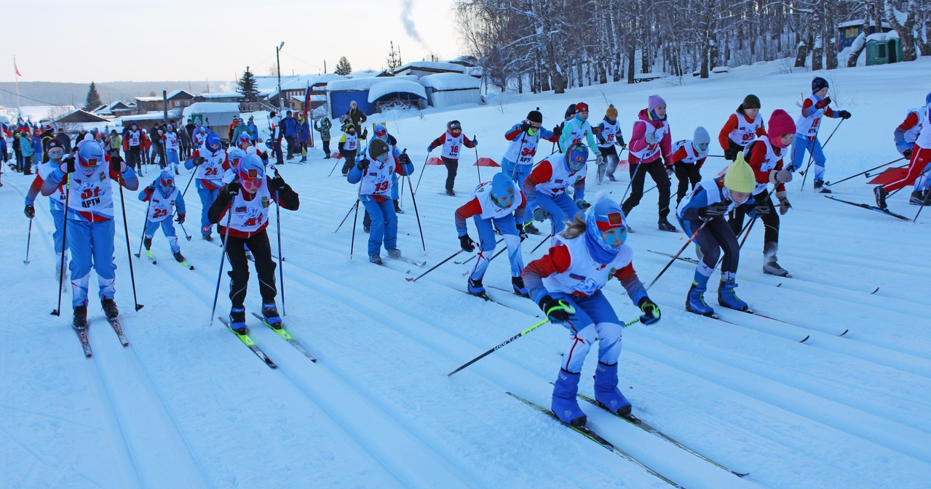
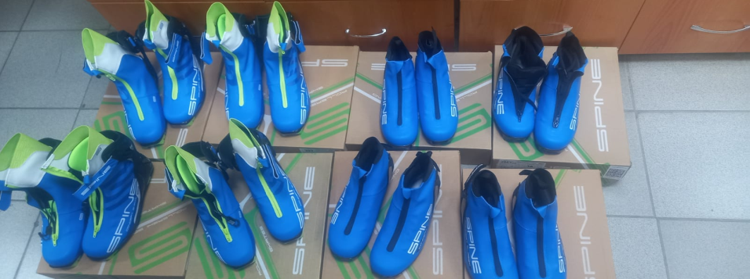
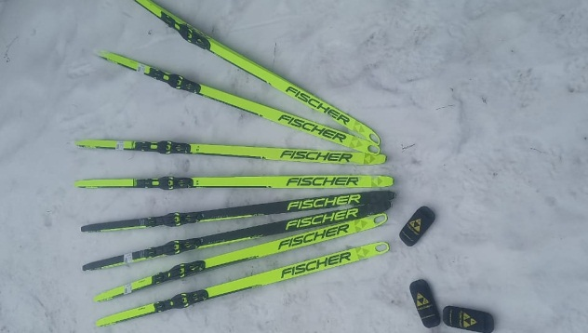
«Движение вперед»
СТОИМОСТЬ ПРОЕКТА
общая – 400 тыс. рублей, в том числе:
областной бюджет – 185 тыс. рублей
муниципальный бюджет – 120 тыс. рублей
средства населения – 30 тыс. рублей
средства бизнеса – 65 тыс. рублей
Количество благополучателей от реализации проекта – 256 человек,
в том числе детей – 150
Целевой показатель реализации проекта: приобретение товаров, планируемых в соответствии с конкурсной заявкой, выполнен на 100%

Slide 2
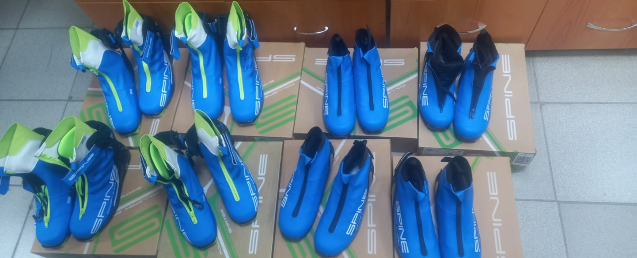

«Движение вперед»
В рамках реализации проекта МАУ ДО «Артинская спортивная школа имени заслуженного тренера России Ю.В. Мельцова» приобретено спортивное оборудование для лыжной секции:
– Лыжи беговые – 7 пар,
– Лыжные ботинки – 8 пар,
– Крепления – 11 пар.
Проект выполнен в полном объеме, показатели результативности достигнуты.

Slide 3
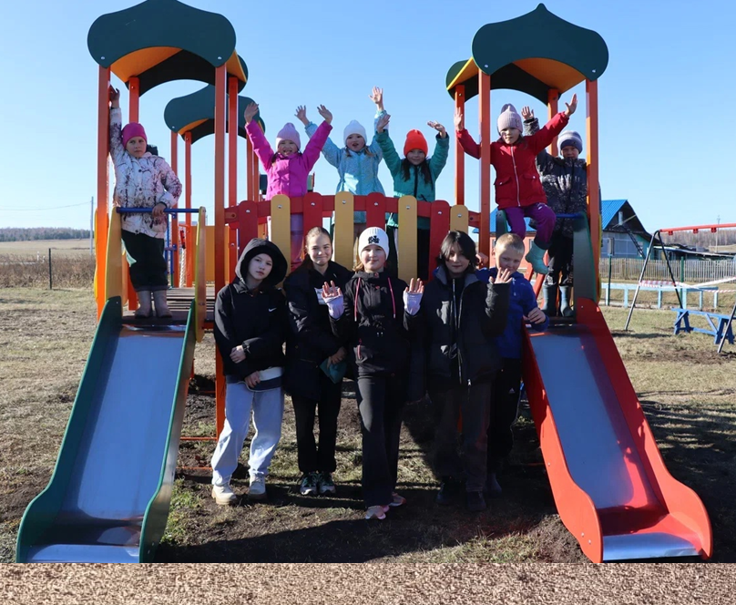
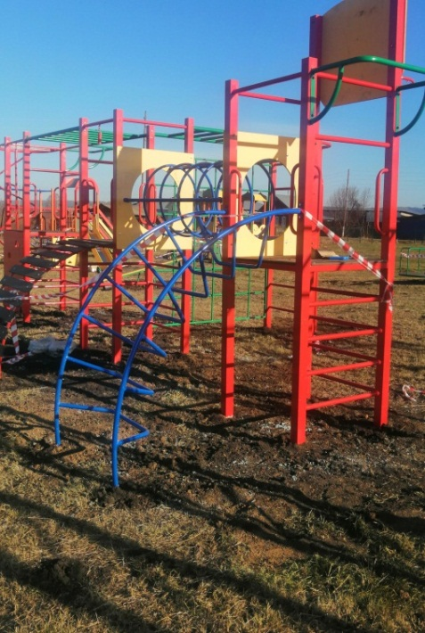
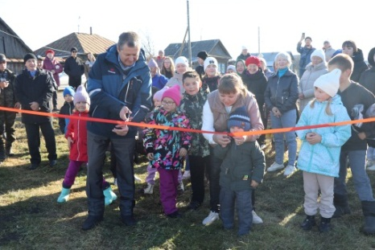
«Благоустройство детской площадки в деревне Афонасково»
СТОИМОСТЬ ПРОЕКТА
общая – 1 393,5 тыс. рублей,
в том числе:
областной бюджет – 696,7 тыс. руб.
местный бюджет – 503,9 тыс. руб.
средства населения – 46,2 тыс. руб.
средства бизнеса – 146,7 тыс. руб.
Количество благополучателей от реализации проекта – 550 человек, в том числе детей – 300
Целевой показатель реализации проекта: Приобретение товаров и выполнение работ, предусмотренных проектом, выполнен на 100%

Slide 4
«Благоустройство детской площадки в деревне Афонасково»
В рамках реализации проекта приобретено и смонтировано игровое и спортивное оборудование для детей и отдыха взрослых:
– Качели с подвесом – 1 шт,
– Качалка-балансир со спинкой – 1 шт,
– Карусель – 1 шт,
– Скамья – 2 шт,
– Воркаут комплекс – 1 шт,
– Турник комбинированный – 1 шт,
– Детский игровой комплекс – 3 шт.
Проект выполнен в полном объеме, показатели результативности достигнуты.

Slide 5
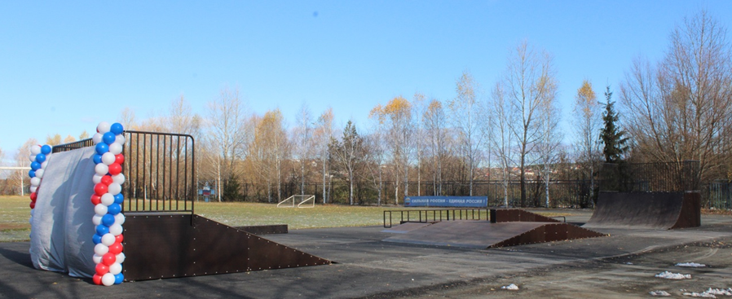
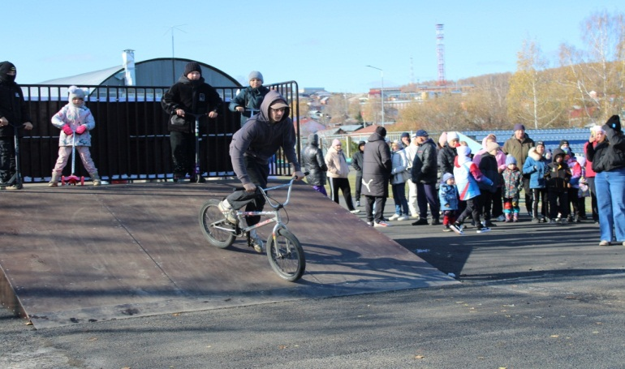
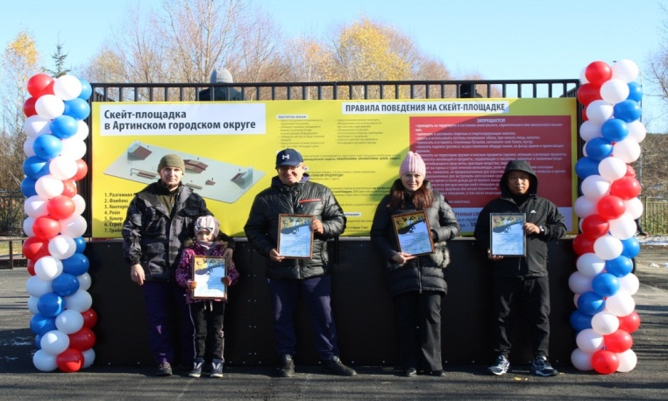
«Скейт-площадка в Артинском городском округе»
СТОИМОСТЬ ПРОЕКТА
общая – 1 250 тыс. рублей, в том числе:
областной бюджет – 625 тыс. рублей
муниципальный бюджет – 387,5 тыс. рублей
средства населения – 87,5 тыс. рублей
средства бизнеса – 150 тыс. рублей
Количество благополучателей от реализации проекта – 4 787 человек,
в том числе детей – 4 787
Целевой показатель реализации проекта: Приобретение товаров и выполнение работ, предусмотренных проектом, выполнен на 100%

Slide 6
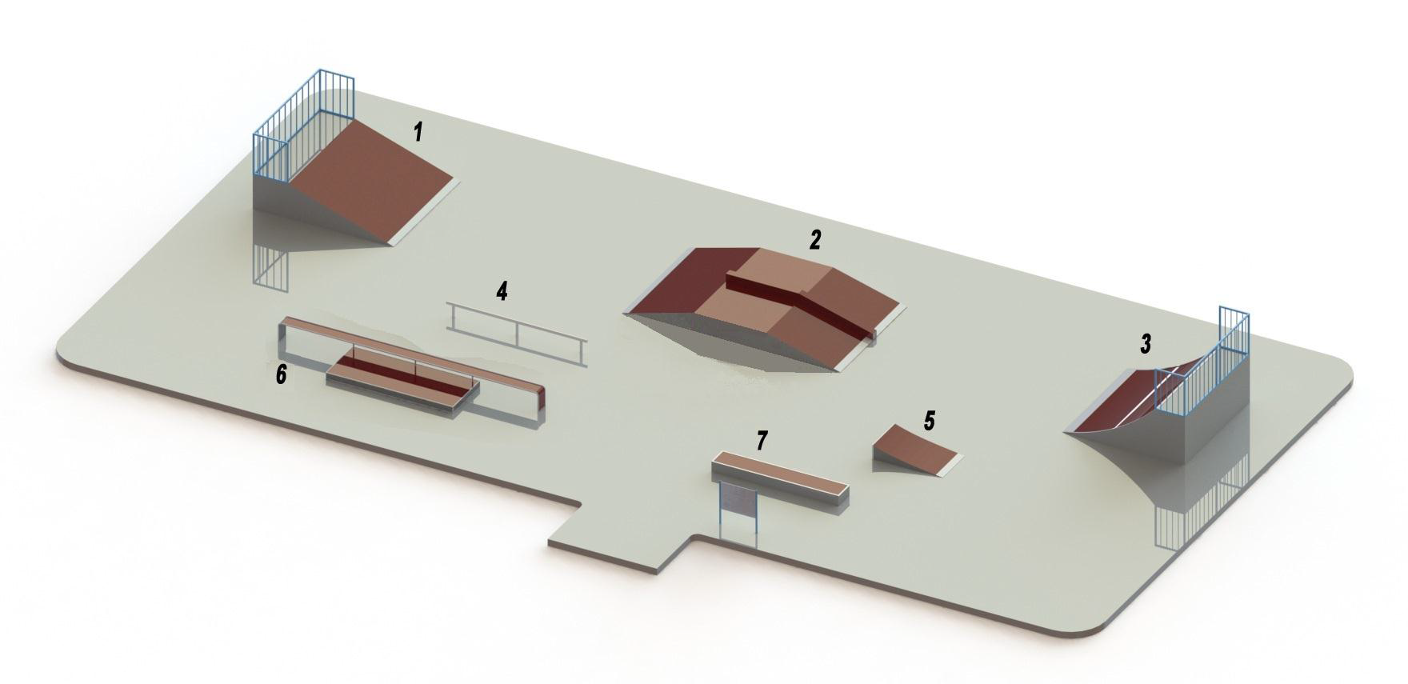
«Скейт-площадка в Артинском городском округе»
В рамках реализации проекта на территории МБУ АГО «Старт» на площадке для катания на скейтбордах, самокатах, роликах, велосипедах bmx приобретено и смонтировано следующее спортивное оборудование:
1. Разгонная горка Бэнк
2. Фанбокс
3. Квотерпайп
4. Рейл
5. Кикер
6. Стрит бокс
7. Грайндбокс

